Slide 1
Подъем
Однажды люди усомнились в том, что боги помогают им, и отправили двух людей, чтобы проведать их. Были выбраны самый сильный и самый ловкий из них, чтобы они вместе восходили на небеса и проверили, всё ли в порядке.
На их пути было много преград…
Выполнили:
Чулкин Владислав,
Небабин Никита.

Slide 2
Введение
Идеей проекта “Подъем” является разработка и тестирование игры жанра головоломки для двоих на языке python с помощью библиотеки pygame. Интерфейс и управление игры должны быть максимально простыми.
Игра создана, чтобы игроки могли вместе отдохнуть от забот, пообщаться и поразмышлять.
Мы же проверили свои знания python и pygame, узнали некоторые нюансы.

Slide 3
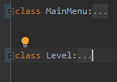
Структура проекта
Проект состоит из двух главных классов: для уровня и для главного меню. Они находятся в main.py.
Класс главного меню содержит бесконечный цикл, в котором оно рисуется и обрабатывается; расчёт расположения элементов меню происходит по открытии игры или при смене разрешения. Внутри цикла меню инициализируется цикл уровня после выбора игроком уровня, цикл прекращается после прохождения уровня.
Класс уровня инициализирует уровень из файла, запускает цикл, обрабатывающий объекты, рисующий их.

Slide 4
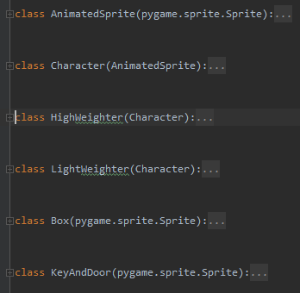
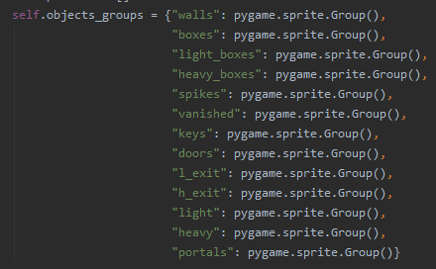
Структура проекта
В object.py располагаются классы сложных объектов, находящихся на уровне: персонажей, коробок, дверей с кнопками.
На уровне также могут быть шипы, стены (облака), полупрозрачные облака, порталы, в которые нужно встать персонажам для завершения уровня. Такие объекты инициализируются в классе уровня.
Для простоты обращения к объектам был создан словарь групп спрайтов, который передается другим классам для взаимодействия с ними.

Slide 5
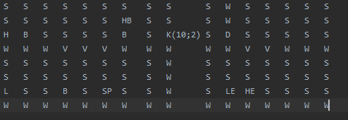
Структура проекта
Файлы, определяющие уровни, находятся в папке levels.
Примерная структура файла показана ниже: строка и столбец определяет расположение объекта, обозначенного символами.
Например, S(Space) – пустое пространство, HB(Heavy Box) – тяжелая коробка, SP(Spikes) – шипы.
Обозначения кнопки содержат также координаты двери, которую они будут открывать.

Slide 6
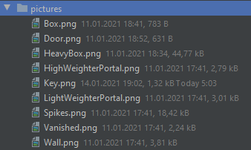
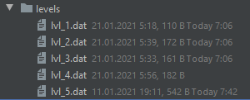

Структура проекта
По итогу в проекте использовались спрайты, инициализация уровня происходила по принципу клеточного поля, были реализованы столкновения. В меню используется скролл, если элементы не вмещаются в пункт меню полностью.
Спрайты анимации персонажей, спрайты объектов и уровни хранятся в отдельных папках animation, pictures и levels соответственно.

Slide 7
Итоги
Мы считаем проект выполненным. Во время разработки мы сильнее углубились в pygame и получили опыт в разработке игр.
Будущее развитие проекта может заключаться в добавлении музыки в главное меню и уровни, добавлении эффектов и динамического фона.

